Slide 1
Giới thiệu
Đường cong và mặt Bézier

Slide 2
Linear Interpolation
Nội suy tuyến tính
1-t
b
:
t
x
a
Cho a, b là 2 điểm phân biệt. Tập hợp các điểm có dạng
x = x(t) = (1 – t) a + t b
là đường thẳng đi qua a và b.

Slide 3

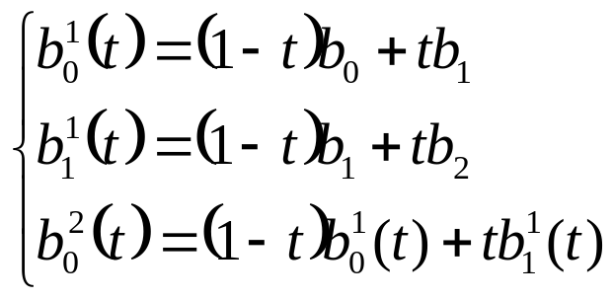





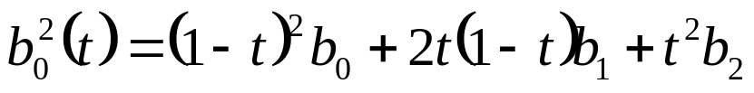
Repeated Linear Interpolation
Parabolas
Cho b₀, b₁, b₂ là 3 điểm phân biệt, đặt:
Thế hai phương trình trên vào phương trình thứ ba:

Slide 4
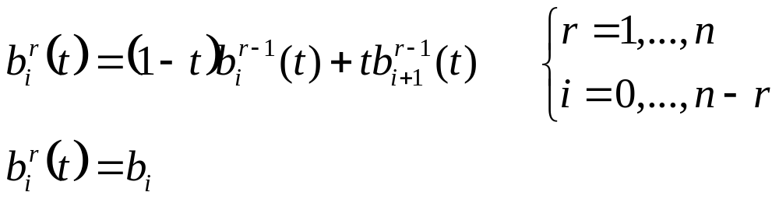
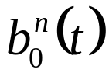




Thuật toán de Casteljau
Cho b₀, b₁, …, b_{n} là n điểm phân biệt, đặt:
là điểm với tham số t trên đường cong Bézier b^{n}.
Đa giác P tạo bởi b₀, b₁, …, b_{n} được gọi là đa giác Bézier hay đa giác điều khiển của đường cong b^{n}.
Các đỉnh b_{i} được gọi là điểm điều khiển hay điểm Bézier.

Slide 5
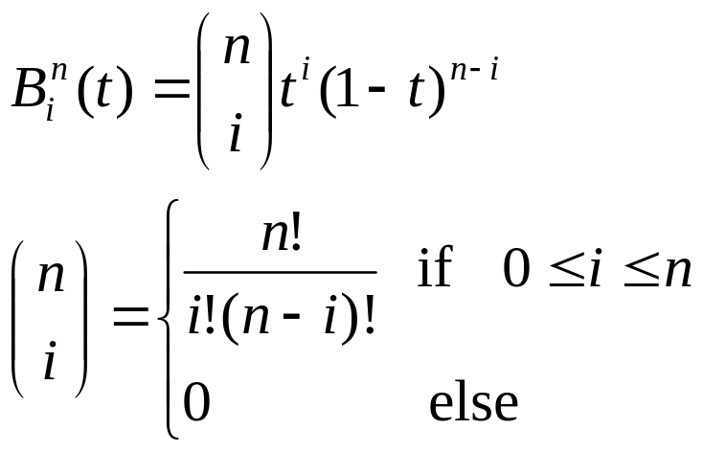
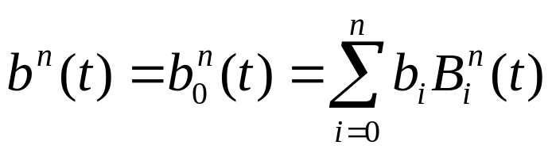
Dạng Bernstein của đường cong Bézier
Đa thức Bernstein:
Đường cong Bézier biểu diễn dưới dạng đa thức Bernstein:

Slide 6
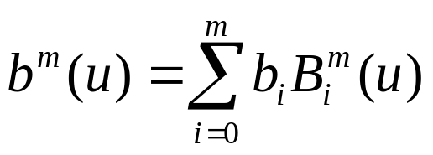
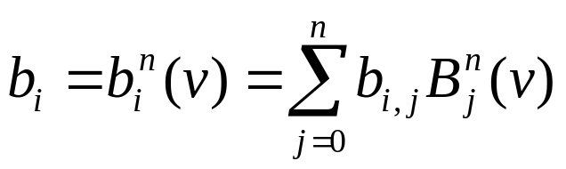
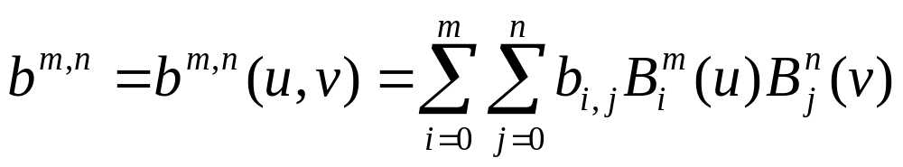
Mặt Bézier
Cho đường cong Bézier bậc m:
Mỗi điểm điều khiển b_{i} di chuyển trên một đường cong Bézier bậc n:
Kết hợp 2 phương trình trên ta được điểm trên mặt Bézier

